Slide 1

封面设计：
颗粒宽温筛选测试方案
主标题：微软雅黑 54号------
副标题：微软雅黑 32号------
邹飞
2023.09.27
落款：微软雅黑 24号 ------
四川云海芯科微电子科技有限公司
Sichuan Yunhight Microelectronics Technology Co., Ltd

Slide 2
过渡页设计：
01
框选标题：微软雅黑 28号-----
目录
PART ONE
颗粒宽温筛选测试
待选标题：微软雅黑 20号-----
NAND测试方案
DRAM测试方案

Slide 3
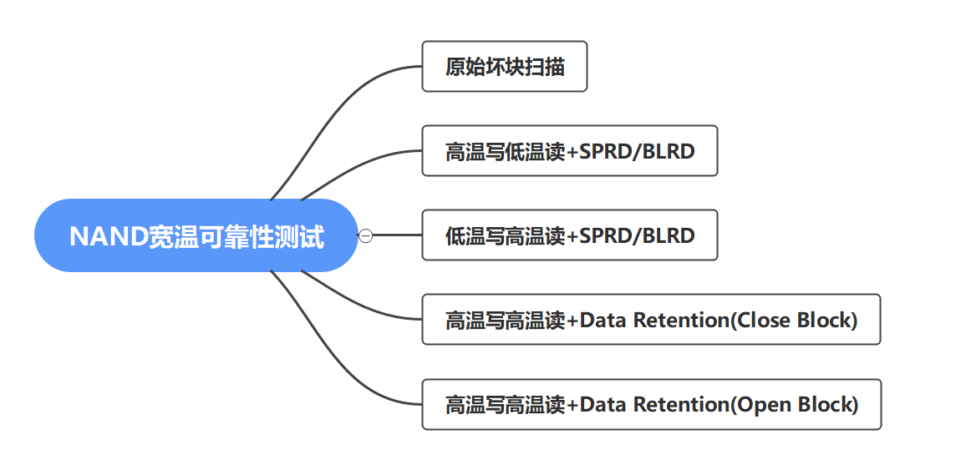
内页设计：
主标题：微软雅黑 32号-----
NAND宽温可靠性测试
主要用于测试颗粒个体的可靠性，筛选宽温、标温颗粒。
正文标题：微软雅黑 24号-----
正文内容：微软雅黑 18号-----
测试结果判定：
设定FBC阈值、坏块总数阈值；对FBC超出阈值、擦写失败的块标记为坏块，单Die坏块总数（包括原始坏块）超出阈值即不合格。

Slide 4
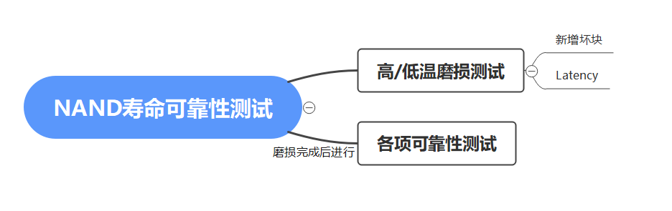
内页设计：
主标题：微软雅黑 32号-----
NAND寿命可靠性测试
主要用于测试、评估某一款颗粒总体的寿命情况。
正文标题：微软雅黑 24号-----
正文内容：微软雅黑 18号-----
测试结果判定：
设定FBC阈值、坏块总数阈值；对FBC超出阈值、擦写失败的块标记为坏块，单Die坏块总数（包括原始坏块）超出阈值即不合格。

Slide 5
内页设计：
主标题：微软雅黑 32号-----
NAND颗粒测试要点
测试二：高温写，低温下选块进行SPRD/BLRD测试（时间允许的话可分为两轮测试进行），完成后进行读
测试三：低温写，高温下选块进行SPRD/BLRD测试，完成后进行读
测试四：高温下进行读写，写数据后等待一定时长后（根据颗粒规格进行温度时长换算），进行读
测试五：高温下open blk方式进行读写，写数据后等待一定时长后，进行读
注意点：
1、SLC模式：当筛选航天级高可靠颗粒时，可能会以SLC模式使用，这种情况下需测试SLC模式下的情况。
2、测试温度：在各个温度极值点进行读写测试，注意颗粒工作时，其结温会高于环境温度。
3、Best Read：读取数据时，以最优读电压读出的FBC为测试结果。
4、选取block：SPRD若对全部block进行测试时间可能较长，考虑选部分block进行测试，选块方案一是可参考物理排布，二是提前进行一轮读写，选取weak block。
5、选取page：SPRD、open block测试注意优先选取weak page。
6、Data Retention时长：根据颗粒规格以及阿伦尼乌斯公式进行等效换算。
正文标题：微软雅黑 24号-----
正文内容：微软雅黑 18号-----

Slide 6
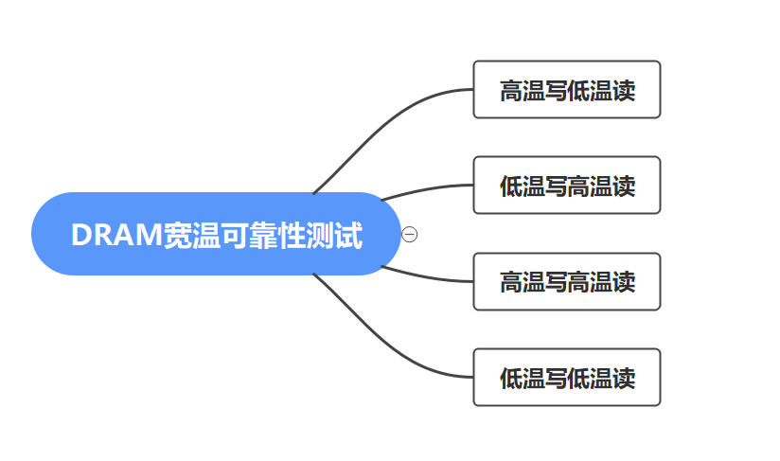
内页设计：
主标题：微软雅黑 32号-----
DRAM宽温可靠性测试
正文标题：微软雅黑 24号-----
正文内容：微软雅黑 18号-----
测试结果判定：
设定FBC阈值（允许的比特翻转数）。测试结果超出该阈值即认定其不合格。

Slide 7
内页设计：
主标题：微软雅黑 32号-----
DRAM颗粒测试要点
1、在各个温度极值点进行读写测试，注意颗粒工作时，其结温会高于环境温度。
2、测试时可首先选取随机数据pattern及其反数，可以设置多轮测试。
3、也可采取特殊pattern进行测试：
1.由 0 和 1 交替组成的 pattern，可以用于检查存储单元之间的干扰情况。
注意：读写数据时，以预设burst length为单位对DRAM进行遍历，最好不要以地址升序/降序方式进行顺序遍历。
正文标题：微软雅黑 24号-----
正文内容：微软雅黑 18号-----

Slide 8





封底设计：
标题：微软雅黑 44号------
Thank you.
为智能世界存好每一份数据。
Building reliable data storage for the intelligent world.
正文：微软雅黑 18号------
18108021603
service@yunhight.cn
落款：微软雅黑 12号------
www.yunhight.cn
成都市高新区天府大道北段28号茂业中心C座
All rights reserved for YUNHIGHT.

